Slide 1
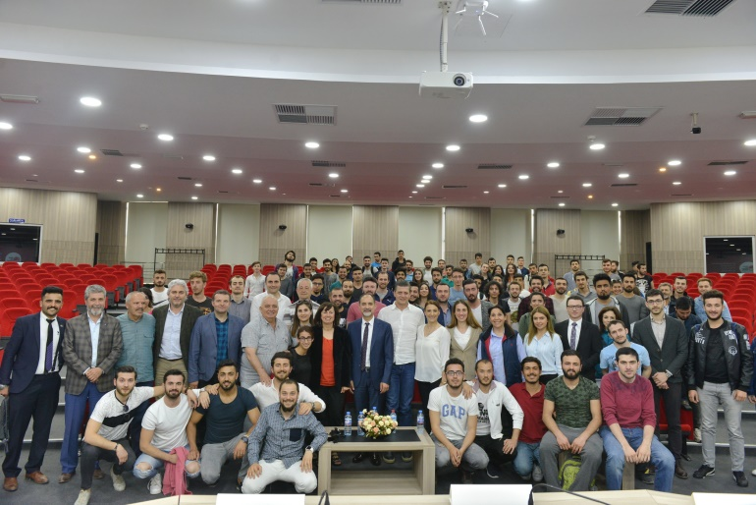
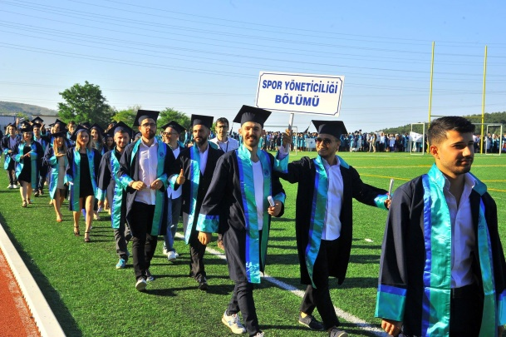
Sakarya Uygulamalı Bilimler Üniversitesi
Lisansüstü Eğitim Enstitüsü
Spor Yöneticiliği Anabilim Dalı
Spor Yöneticiliği Anabilim Dalı;
Çağdaş Spor Yöneticiliğine ilişkin yeni yaklaşımlar ele alınarak, gerekli donanımlara sahip, iletişim gücü yüksek, hem uygulama hem de teorik olarak kendisini en iyi şekilde ifade edebilen öğrenciler yetiştirmek anabilim dalımızın en önemli görevleri arasında yer almaktadır.
Akademik Kadro
Prof. Dr. Nevzat MİRZEOĞLU
Doç. Dr. Hakan KOLAYİŞ
Dr. Öğr. Üyesi Nuran KANDAZ GELEN
Dr. Öğr. Üyesi Sevda ÇİFTÇİ
Dr. Öğr. Üyesi Ersin ESKİLER
Dr. Öğr. Üyesi İlayda Gülseren DEMİR
Lisansüstü Programlar
Tezli Yüksek Lisans Programı
Doktora Programı
İletişim
E-mail: syb@subu.edu.tr
Sakarya Uygulamalı Bilimler Üniversitesi
Spor Bilimleri Fakültesi, Serdivan/SAKARYA
www.subu.edu.tr
www.lee.subu.edu.tr

